Slide 1
Пальчиковый театр
Проект учеников 2 В класса
2020 год

Slide 2
Участники проекта
Алексеева Марфа
Бахтдавлатова Зарина
Берзова Надежда
Игошин Вениамин
Мельник София
Консультант – Финагенова Вера Владимировна

Slide 3
Цель: Создать спектакль, попробовав себя в качестве кукольников, сценаристов, актеров, режиссеров, декораторов. Научить младших ребят делать пальчиковых кукол, показать, что с их помощью можно играть и даже самим ставить спектакли.
Задачи:
Познакомиться с разными видами кукольных спектаклей.
Написать сценарий для своего кукольного спектакля.
Сделать пальчиковых кукол – будущих героев спектакля.
Изготовить декорации для спектакля.
Провести мастер-класс по изготовлению пальчиковых кукол в 1 классе.
Показать спектакль одноклассникам.

Slide 4
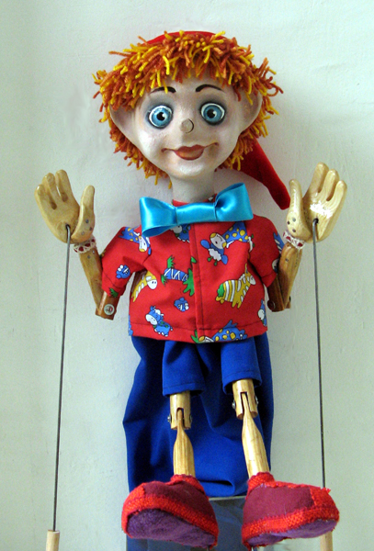
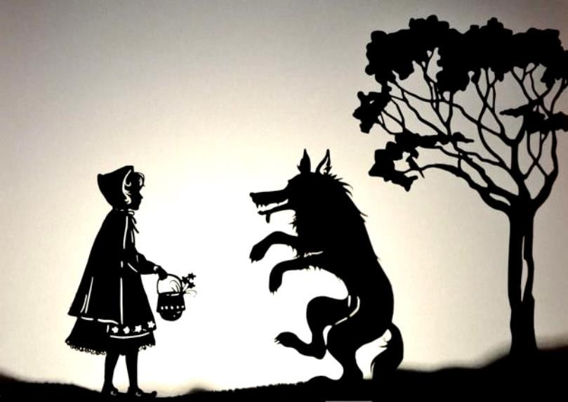
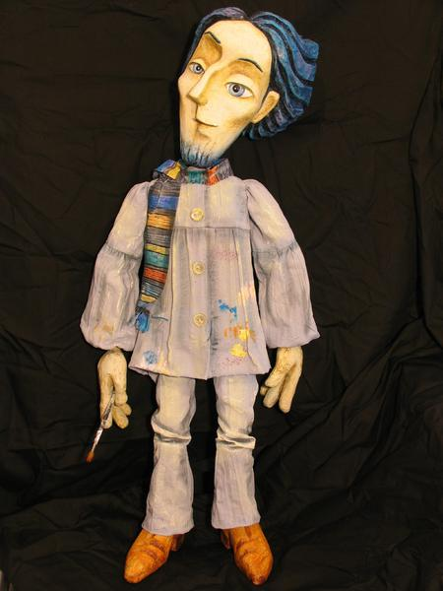
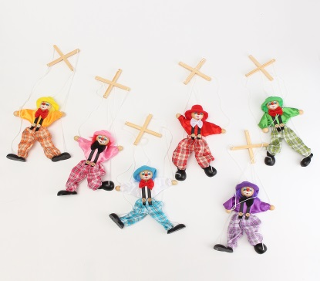
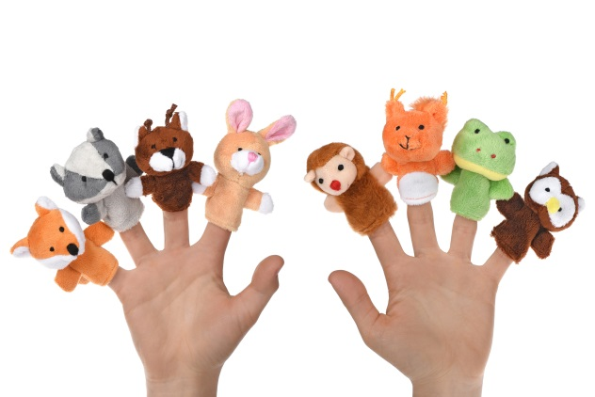
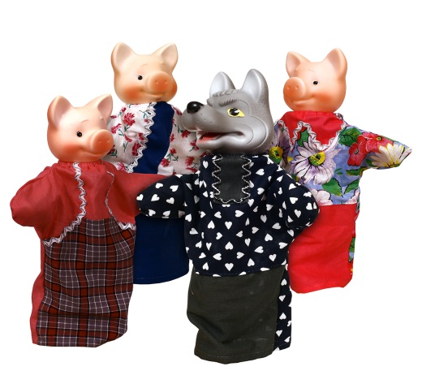
Тростевые куклы
Теневой театр
Выводные куклы
Марионетки
Пальчиковые куклы
Перчаточные куклы
Изучили разные виды
кукол

Slide 5
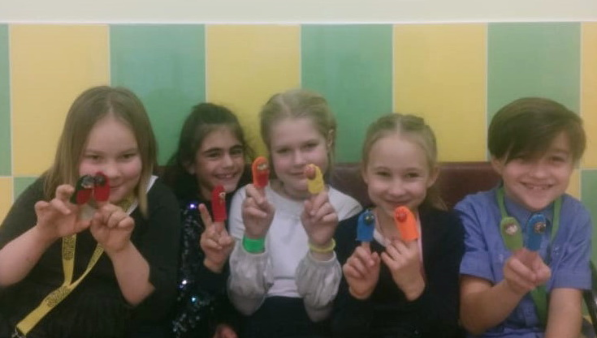
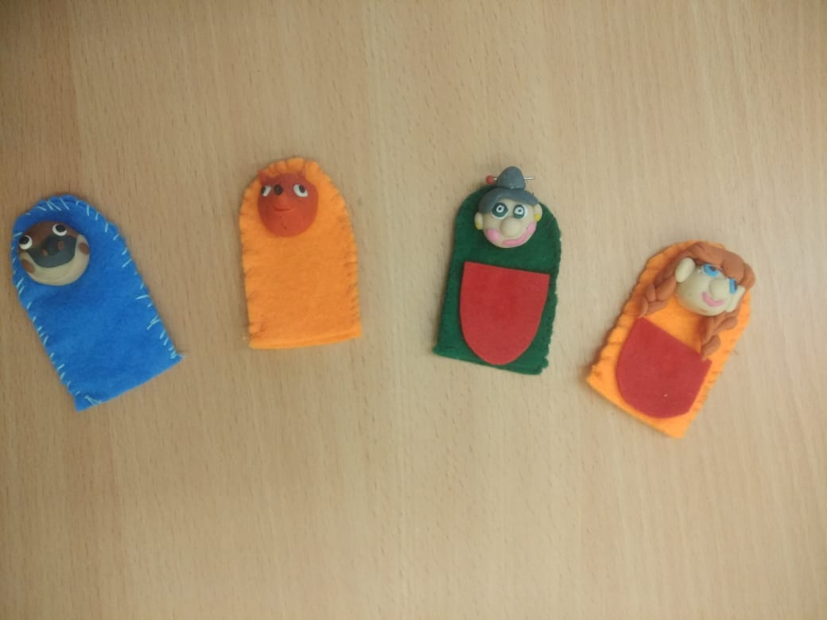
Сделали кукол –
персонажей спектакля

Slide 6
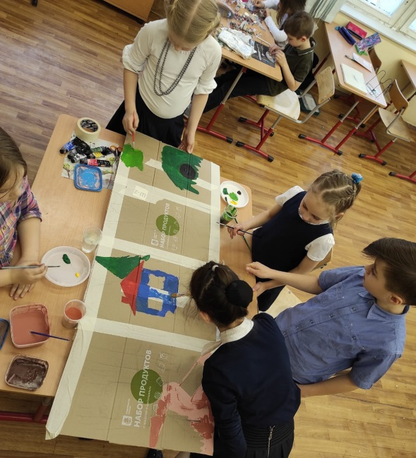
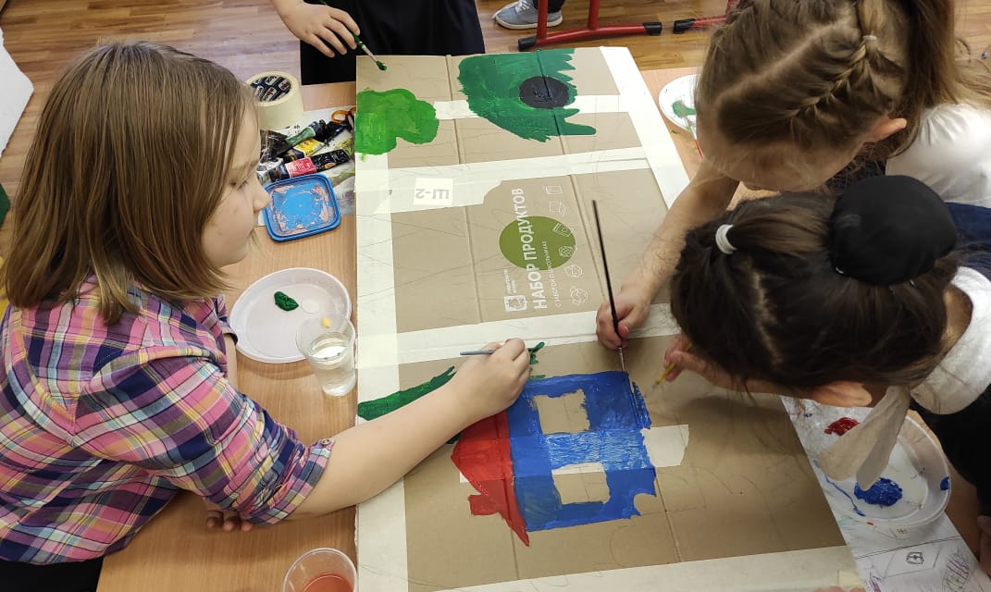
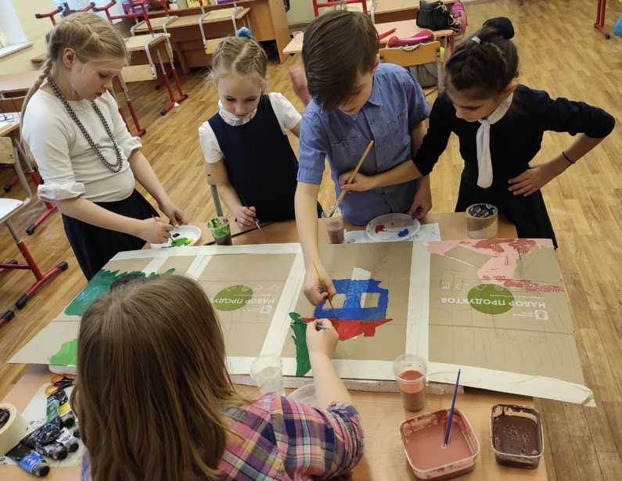
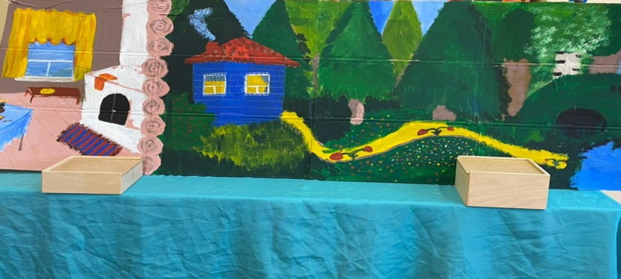
Нарисовали декорации

Slide 7
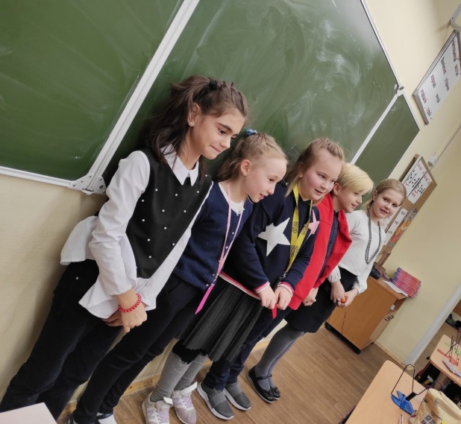
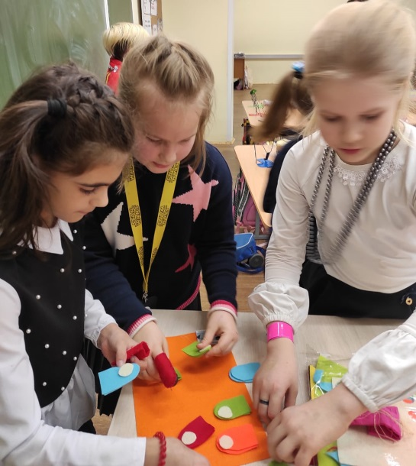
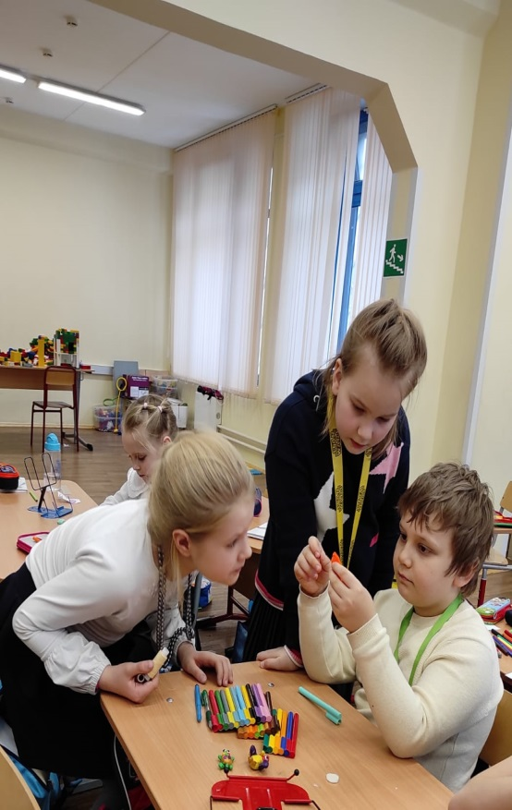
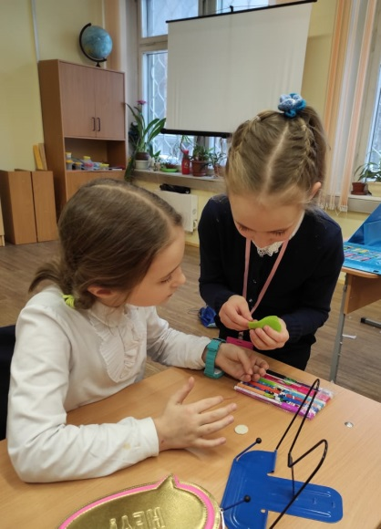
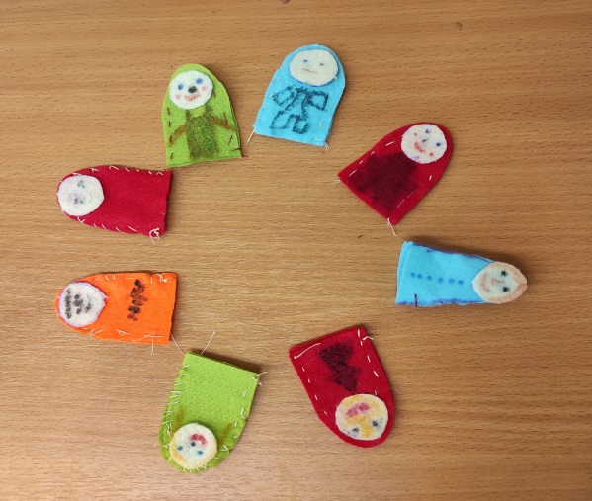
Провели
мастер-класс

Slide 8
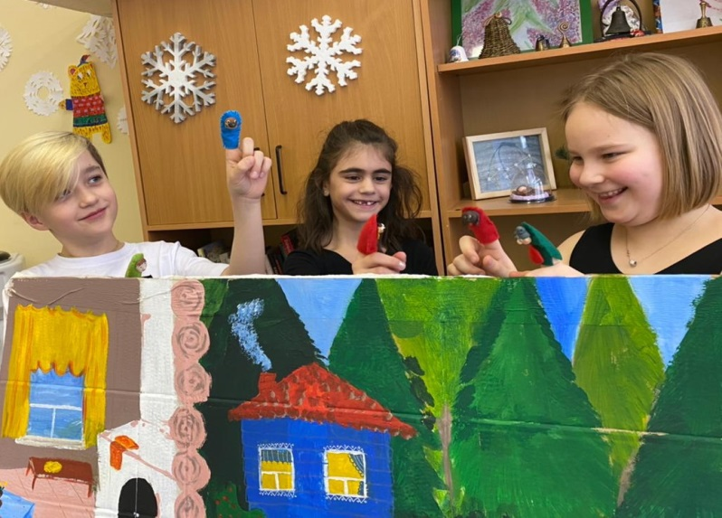
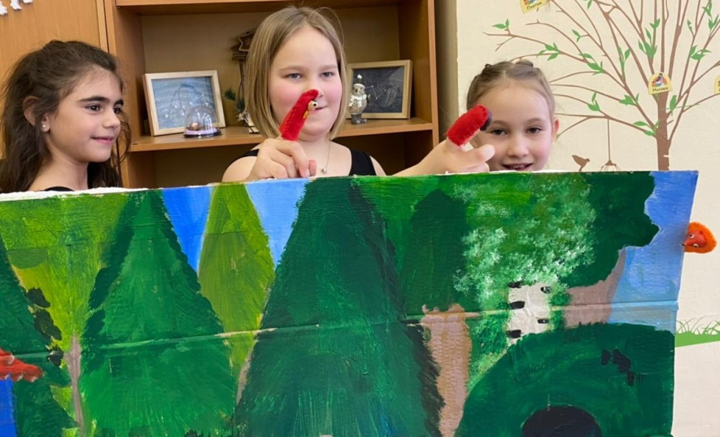
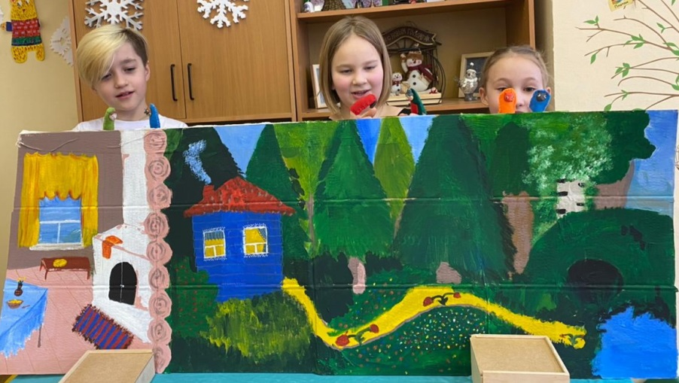
Показали спектакль
одноклассникам

